Slide 1
13 Conception dans un contexte relationnel
© Robert Godin. Tous droits réservés.

Slide 2
Réalisation de la persistance
Constantes du programme d ’application
Fichiers (API du SGF)
Librairies spécialisées (API de haut-niveau)
SGBD
  souplesse, robustesse, intégrité,…
  approche privilégiée dans ce chapitre
    SGBD relationnel SQL centralisé
© Robert Godin. Tous droits réservés.

Slide 3
Forces du relationnel
Accessibilité large
Maturité de la technologie
Fondements théoriques solides
Norme répandue (SQL)
Support solide de l'intégrité
Outils de développement
© Robert Godin. Tous droits réservés.

Slide 4
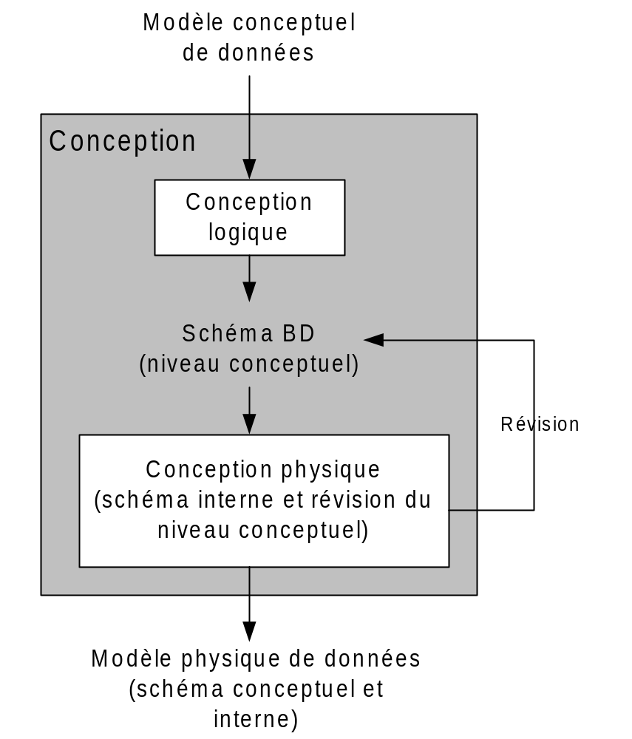
Processus de conception de BD
© Robert Godin. Tous droits réservés.

Slide 5
13.1 Mise en œuvre des contraintes d'intégrité en SQL
Enjeux client ou serveur
  Robustesse
  Interactivité
  Performance
© Robert Godin. Tous droits réservés.

Slide 6
Représentation UML :
Data Modeling Profile
TABLE
  classes stéréotypées « TABLE »
PRIMARY KEY
  étiquette PK devant les colonnes
  une opération stéréotypée « PK »
UNIQUE
  opération stéréotypée « UNIQUE »
FOREIGN KEY :
  une étiquette FK devant les colonnes
  opération stéréotypée « FK »
  association de un à plusieurs
    association stéréotypée « Identifying » pour association identifiante
CHECK
  opération stéréotypée « CHECK »
TRIGGER
  opération stéréotypée « TRIGGER »
© Robert Godin. Tous droits réservés.

Slide 7
13.2 Représentation des contraintes d'intégrité en SQL
Voir chap. 6 pour syntaxe SQL
Deux catégories
  Contrainte d'intégrité statique
    respectée pour chacun des états de la BD
  Contrainte d'intégrité dynamique
    contrainte sur changements d'états
© Robert Godin. Tous droits réservés.

Slide 8
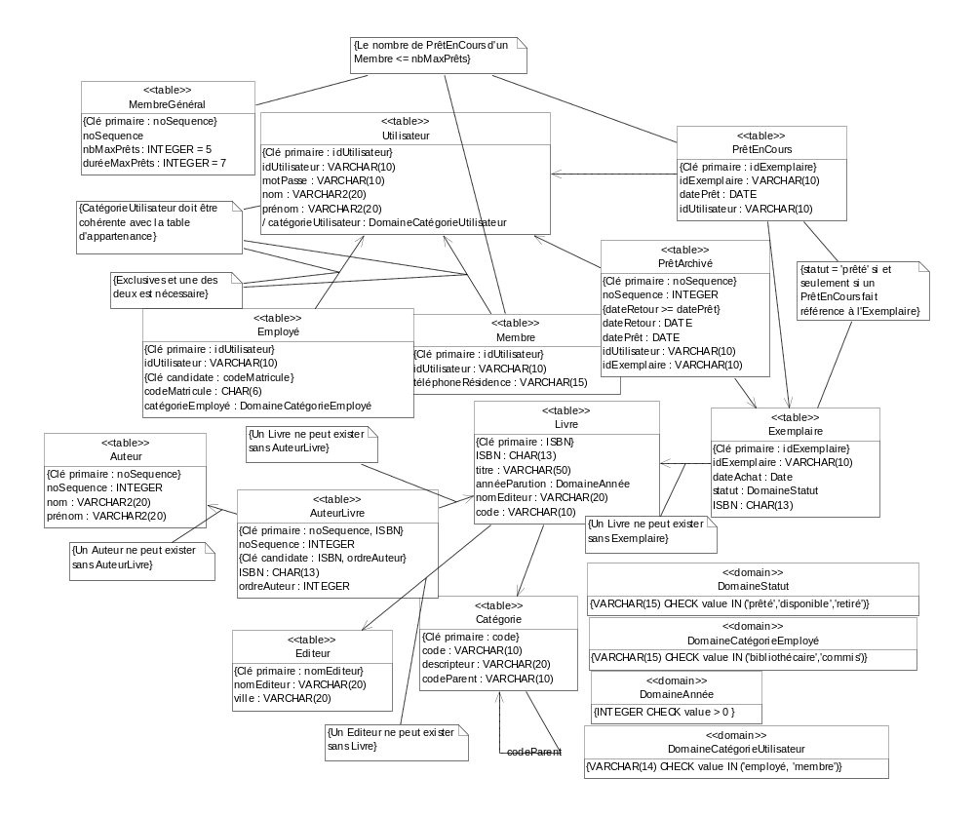
Shéma relationnel pour SyLeRat
© Robert Godin. Tous droits réservés.

Slide 9
13.1.1 Contraintes statiques
Mécanismes déclaratifs (à privilégier)
  PRIMARY KEY, UNIQUE, NOT NULL, DOMAIN, FOREIGN KEY, CHECK, ASSERTION
Procédural
  TRIGGER (SQL3)
    plus complexe à coder
      plus sujet à erreur
    parfois plus performant
    parfois inévitables (limite des mécanismes déclaratifs)
© Robert Godin. Tous droits réservés.

Slide 10
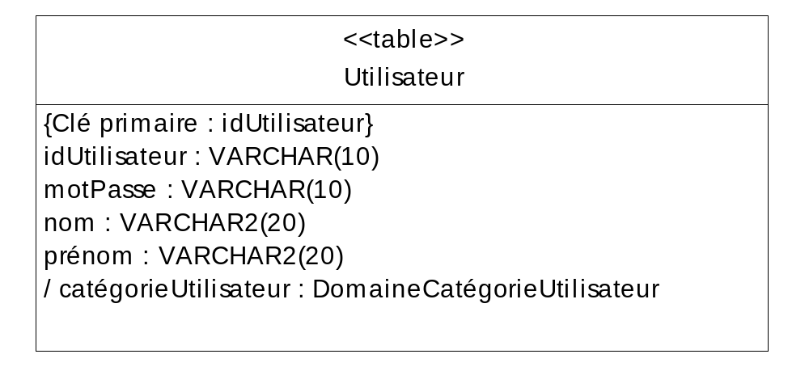
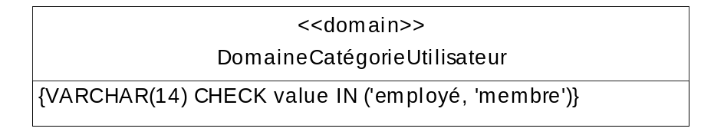
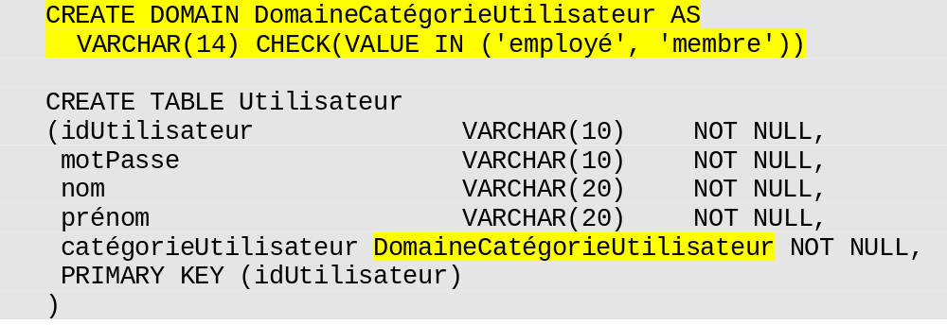
13.1.1.1 Contrainte sur le domaine d'une colonne
© Robert Godin. Tous droits réservés.

Slide 11
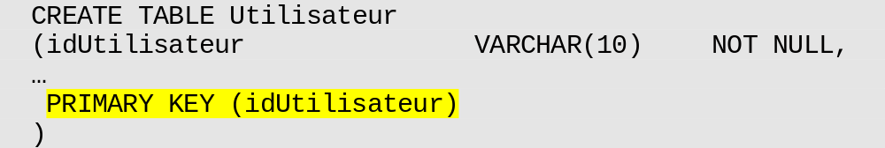
13.1.1.2 Contrainte de clé primaire
© Robert Godin. Tous droits réservés.

Slide 12
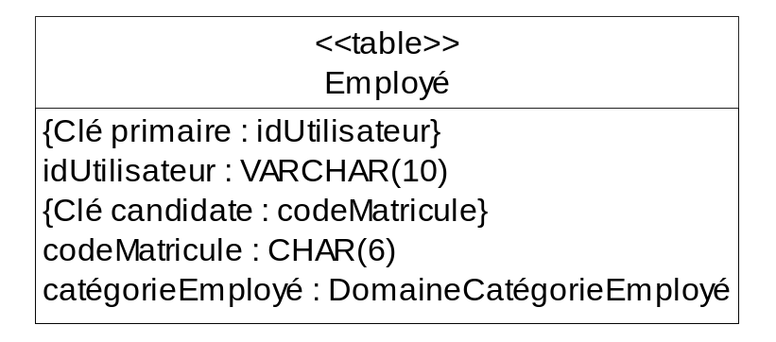
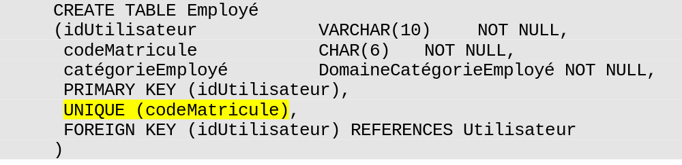
Contrainte de clé candidate
© Robert Godin. Tous droits réservés.

Slide 13
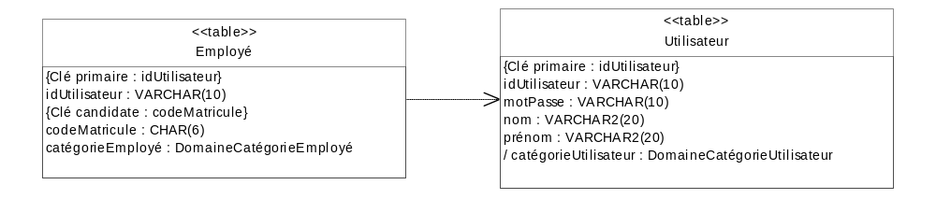
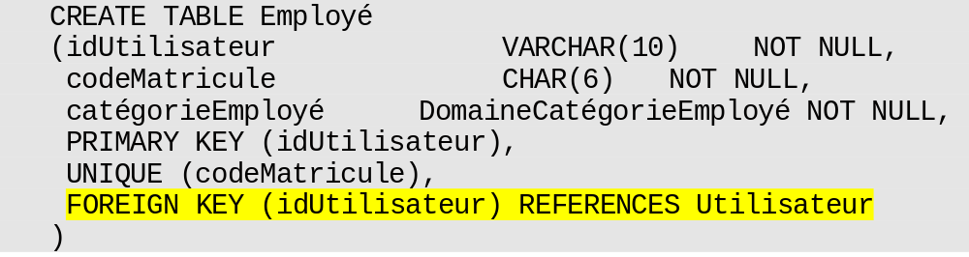
Contrainte d'intégrité référentielle
Politique NO ACTION par défaut
© Robert Godin. Tous droits réservés.

Slide 14
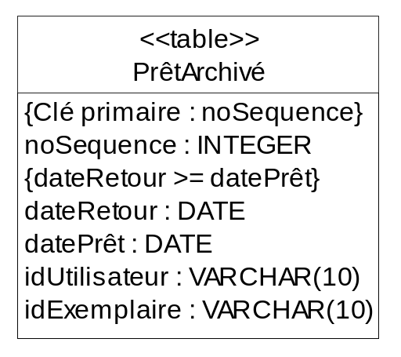
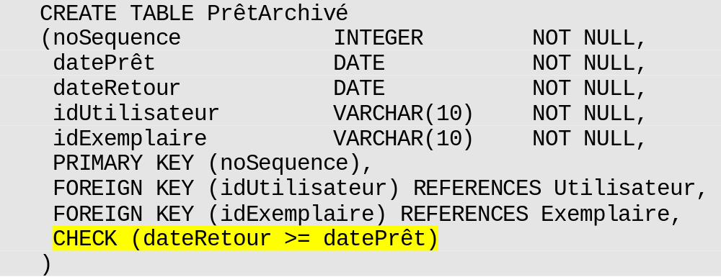
Contrainte intra-ligne
© Robert Godin. Tous droits réservés.

Slide 15
Contraintes statiques complexes
CHECK avec SELECT enchâssé
  non supporté par Oracle
ASSERTION
  non supporté par Oracle
TRIGGER
© Robert Godin. Tous droits réservés.

Slide 16
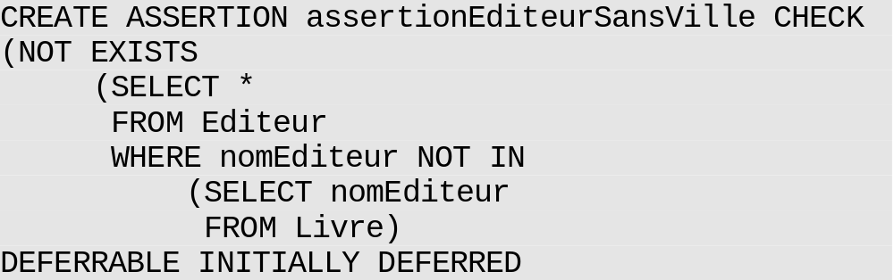
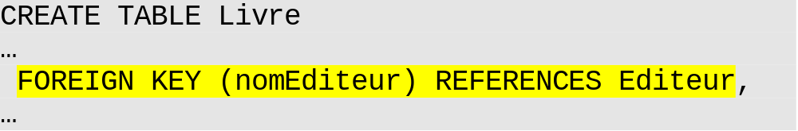
{Un Editeur ne peut exister sans qu'un Livre y fasse référence}
© Robert Godin. Tous droits réservés.

Slide 17
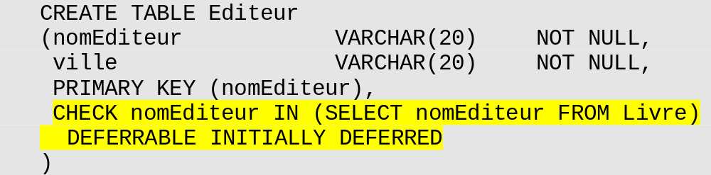
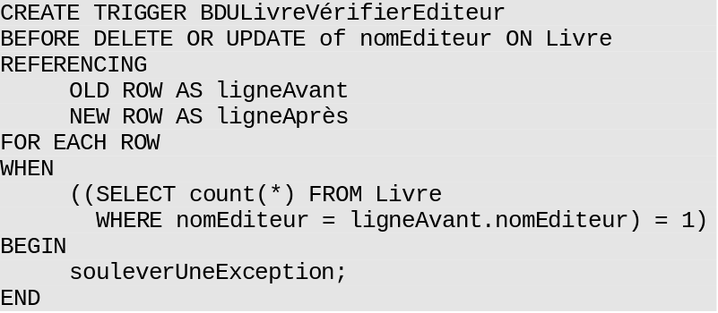
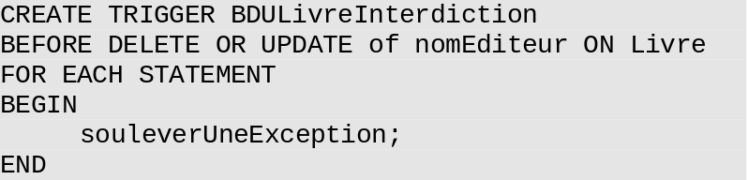
{Un Editeur ne peut exister sans qu'un Livre y fasse référence}
© Robert Godin. Tous droits réservés.

Slide 18
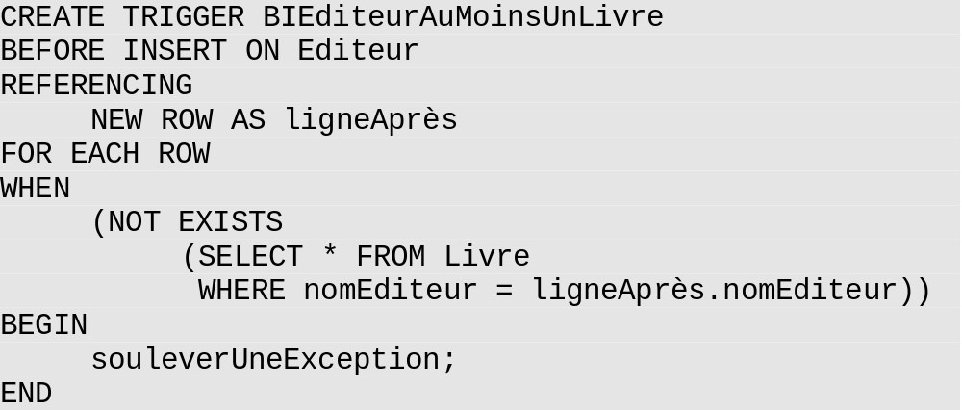
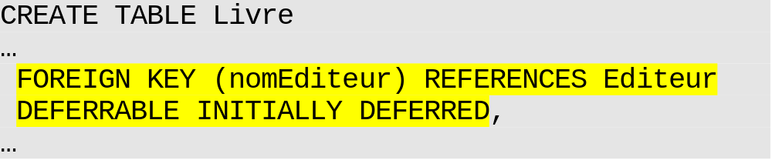
{Un Editeur ne peut exister sans qu'un Livre y fasse référence}
© Robert Godin. Tous droits réservés.

Slide 19
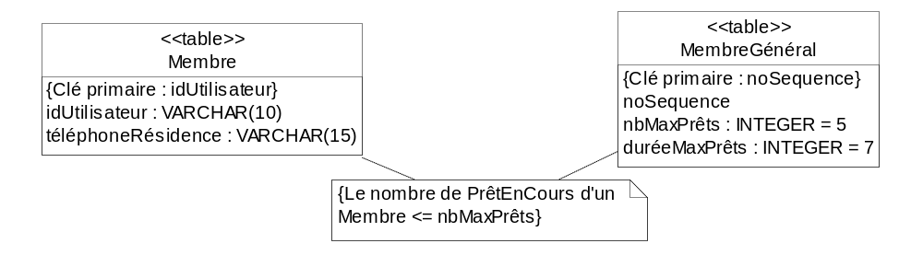
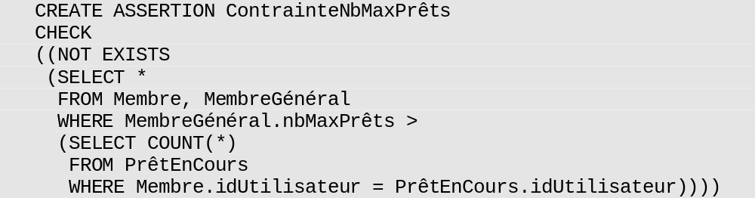
{Le nombre de PrêtsEnCours d'un Membre <=nbMaxPrêts (de la table MembreGénéral)}
© Robert Godin. Tous droits réservés.

Slide 20
{Le nombre de PrêtsEnCours d'un Membre <=nbMaxPrêts (de la table MembreGénéral)}
© Robert Godin. Tous droits réservés.

Slide 21
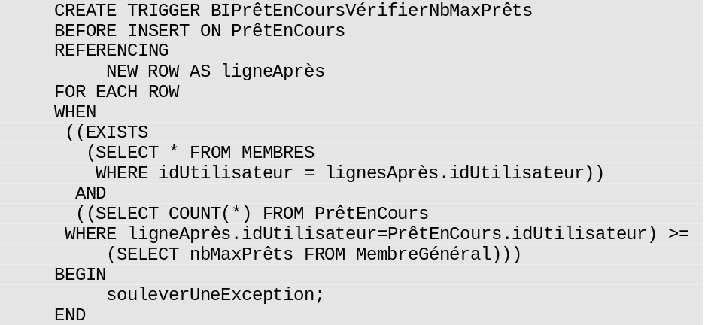
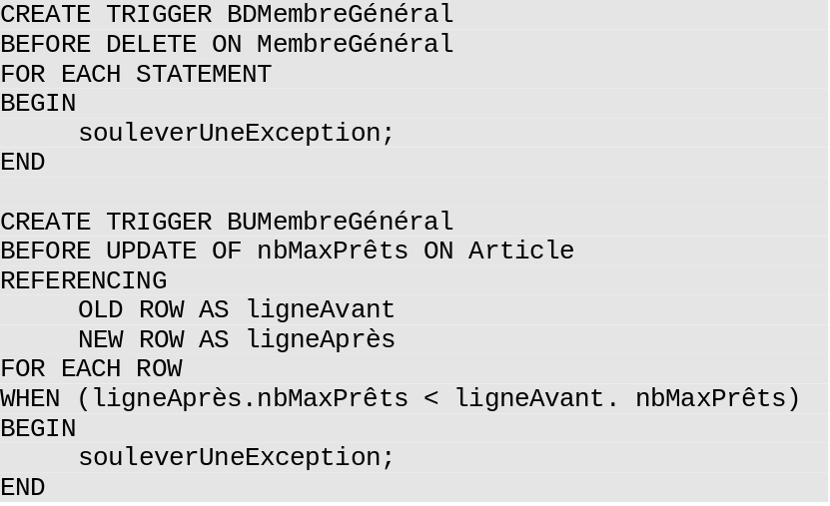
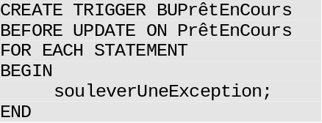
Réalisation avec TRIGGER
© Robert Godin. Tous droits réservés.

Slide 22
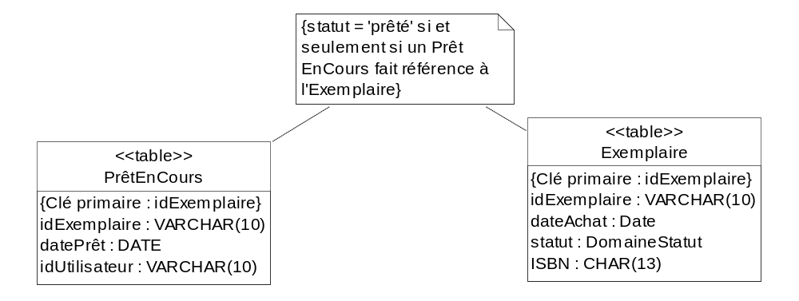
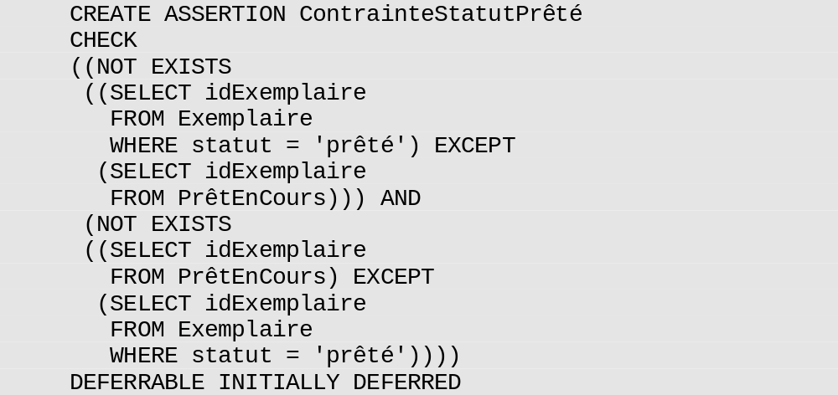
© Robert Godin. Tous droits réservés.

Slide 23
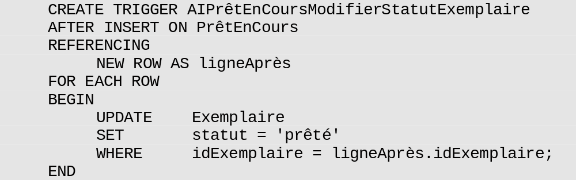
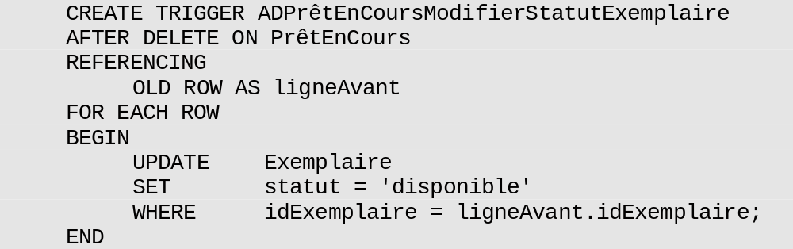
Par TRIGGER : forcer le changement de statut
© Robert Godin. Tous droits réservés.

Slide 24
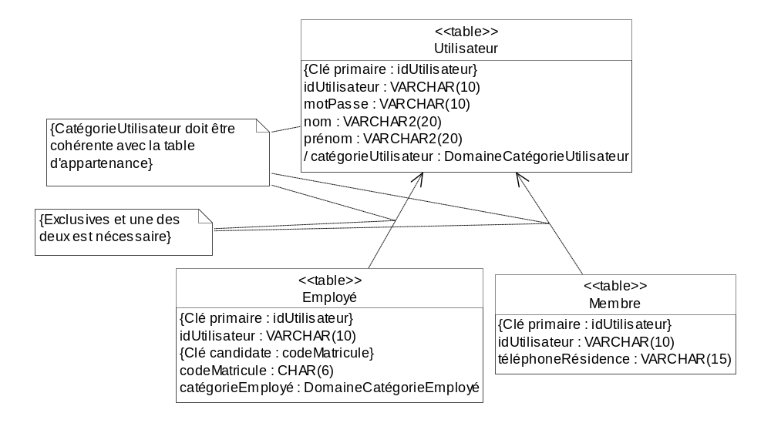
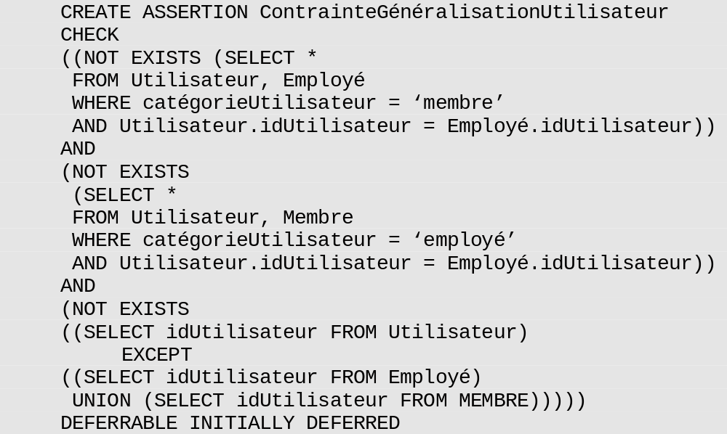
© Robert Godin. Tous droits réservés.

Slide 25
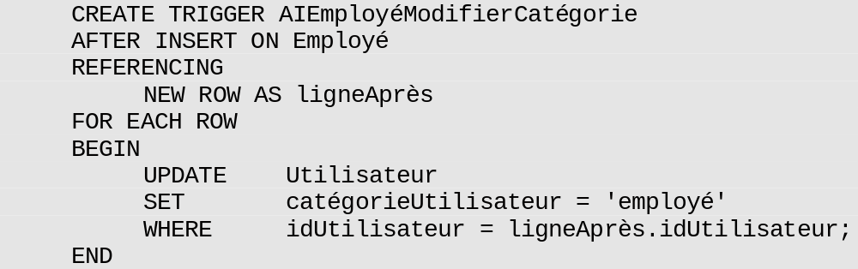
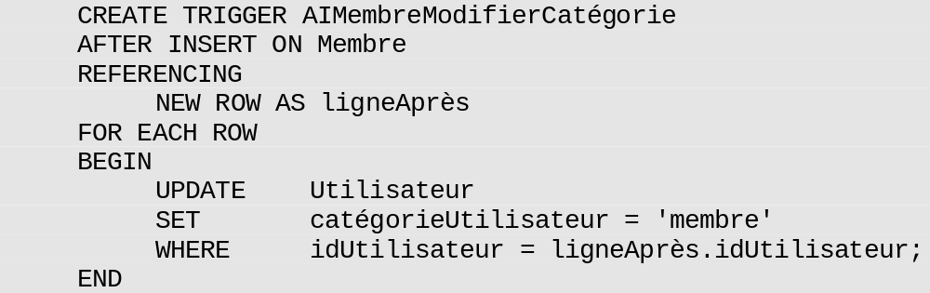
{CatégorieUtilisateur doit être cohérente avec la table d'appartenance} par TRIGGER
© Robert Godin. Tous droits réservés.

Slide 26
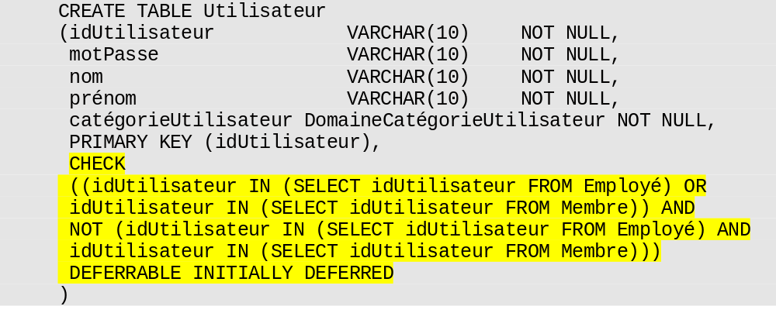
{Exclusives et une des deux est nécessaire} par CHECK
Impossible avec TRIGGER non DEFERRABLE
© Robert Godin. Tous droits réservés.

Slide 27
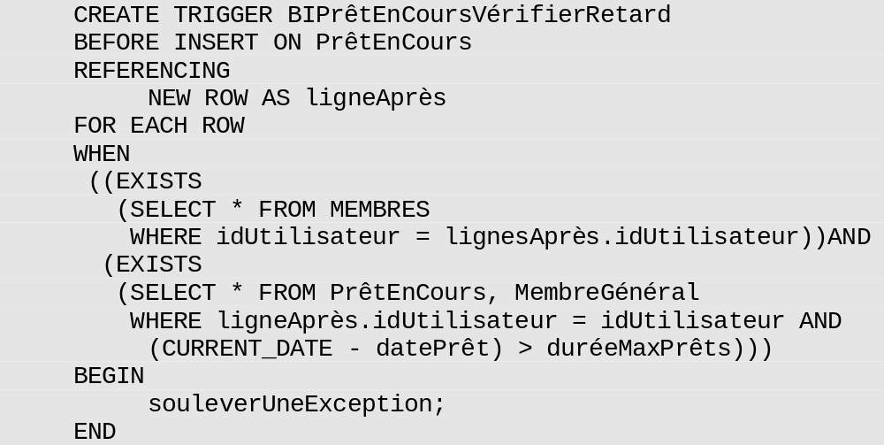
13.1.2 Contraintes dynamiques
Interdit de faire un prêt à un Membre qui possède un retard
© Robert Godin. Tous droits réservés.

Slide 28
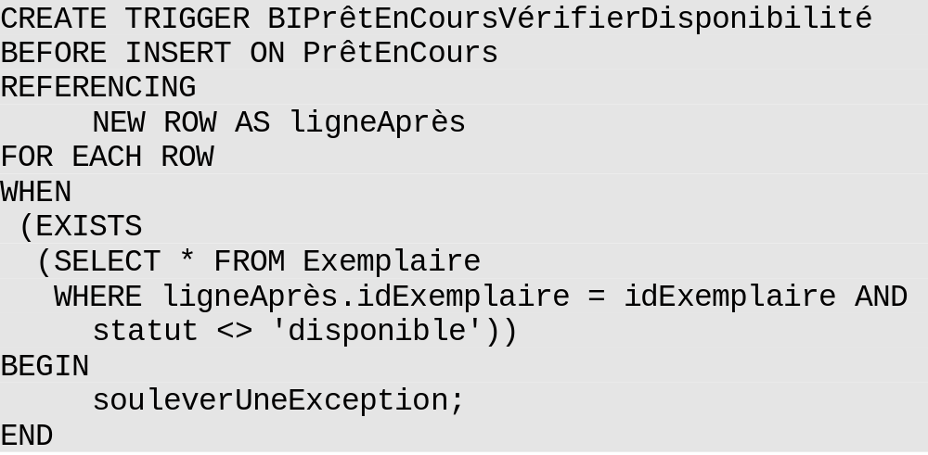
{le statut de l'Exemplaire doit être disponible avant qu'un prêt ne soit effectué}
© Robert Godin. Tous droits réservés.

Slide 29
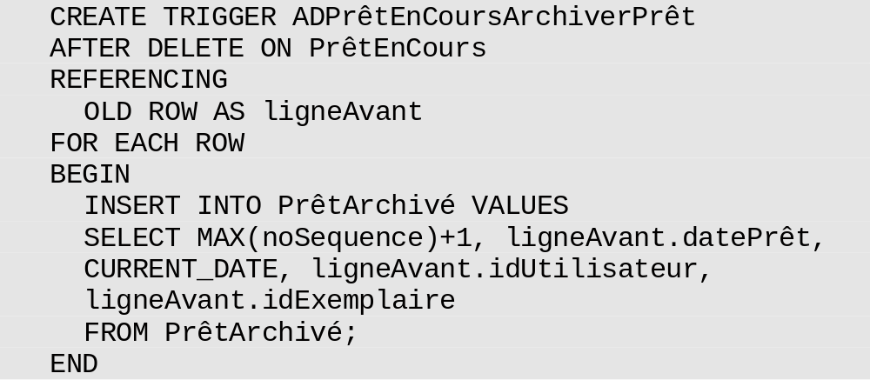
Archivage des prêts lors d'un retour
© Robert Godin. Tous droits réservés.

Slide 30
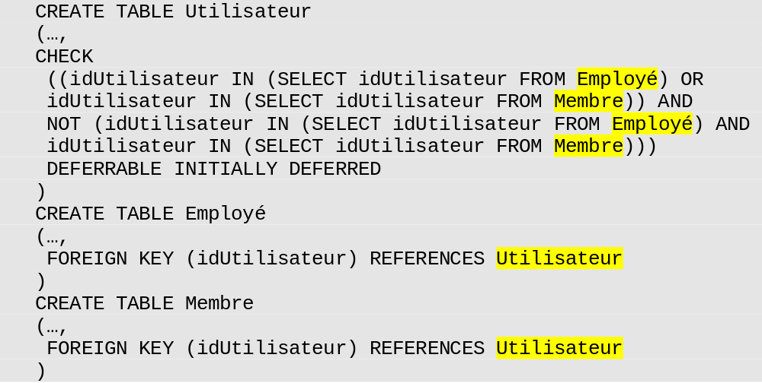
7.1.9 Exemple de schéma SQL pour SyLeRat
Eviter la circularité des définitions
© Robert Godin. Tous droits réservés.

Slide 31
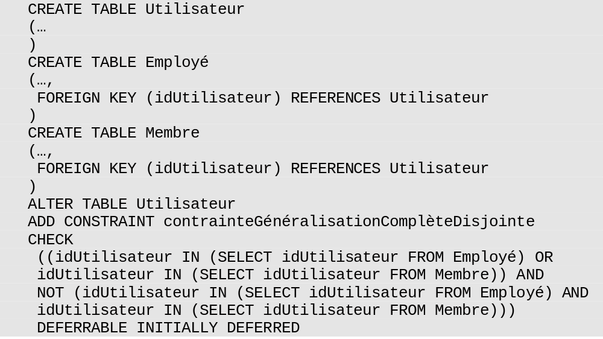
Utilisation du ALTER TABLE
© Robert Godin. Tous droits réservés.

Slide 32
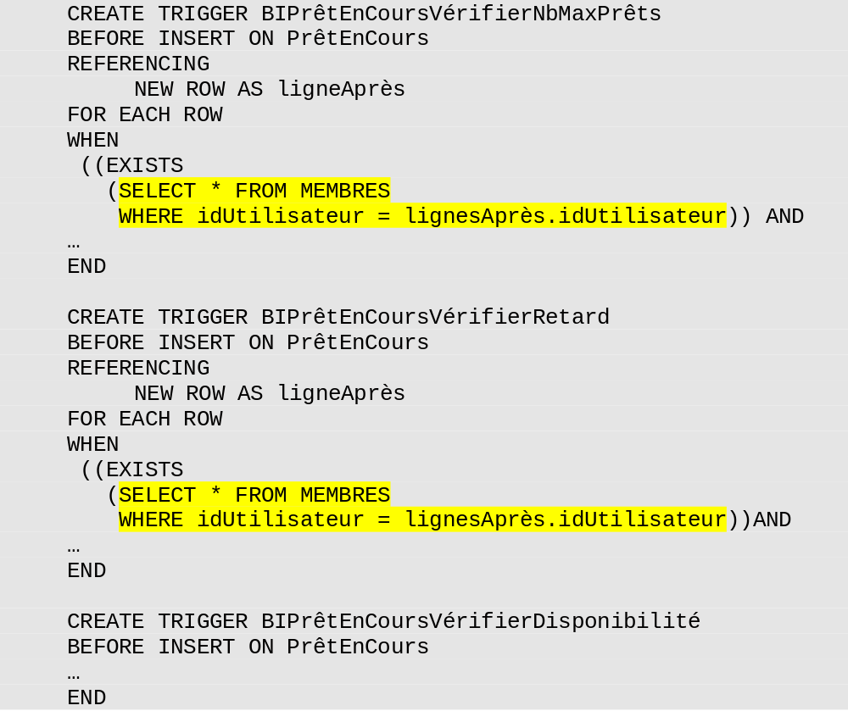
Combinaison de TRIGGER
Contrôler l'ordre d'exécution
Améliorer la performance
© Robert Godin. Tous droits réservés.

Slide 33
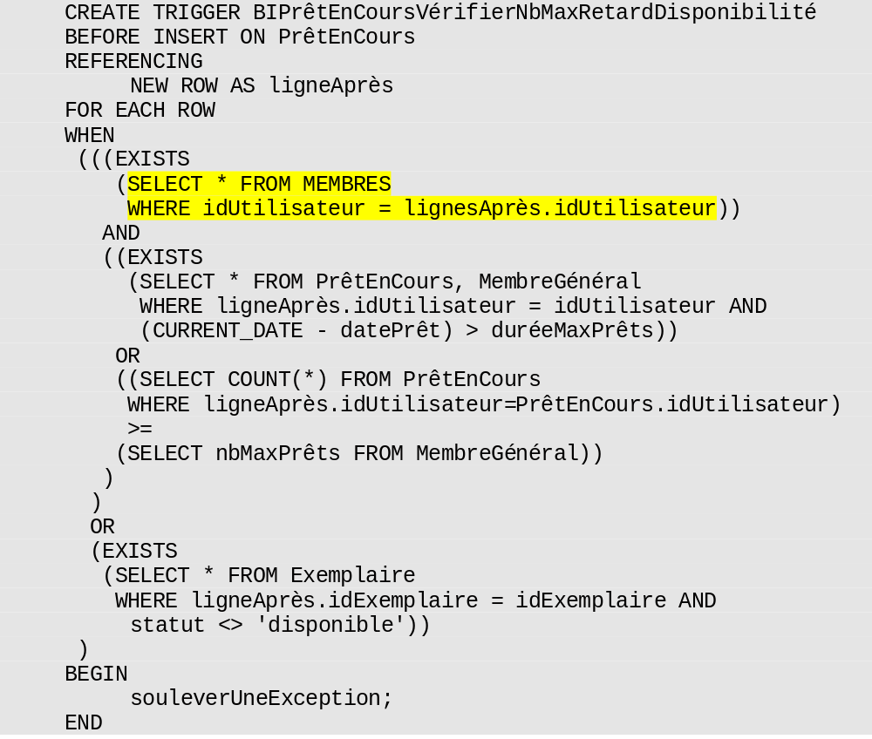
Une seule fois !
N.B. Contrôle plus fin avec PL/SQL
© Robert Godin. Tous droits réservés.

Slide 34
13.2 Conception du schéma relationnel au niveau externe
Ce que l ’utilisateur voit
Sécurité
  utilisateurs, rôles, privilèges
  partir des cas d ’utilisation
Tables virtuelles
© Robert Godin. Tous droits réservés.

Slide 35
13.2.1 Tables virtuelles
Mécanisme d ’encapsulation
  isoler l ’utilisateur des détails du schéma
  indépendance logique des données
Mécanisme de sécurité
  privilège d ’accès à la table virtuelle seulement
© Robert Godin. Tous droits réservés.

Slide 36
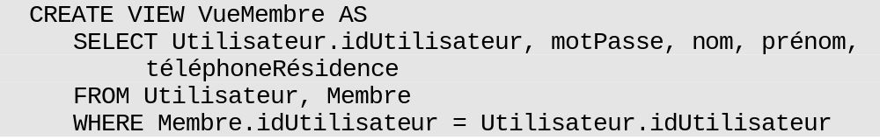
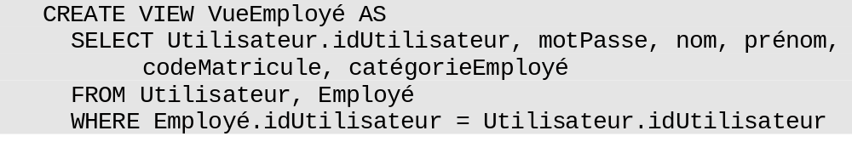
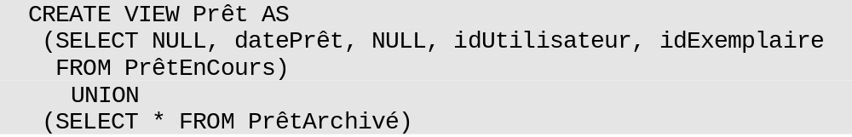
Exemple d ’encapsulation
© Robert Godin. Tous droits réservés.

Slide 37
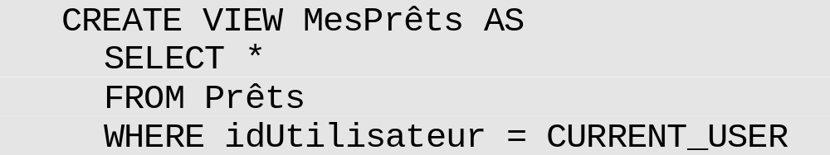
Exemple de mécanisme de sécurité
© Robert Godin. Tous droits réservés.

Slide 38
13.2.2 Réalisation des contraintes de sécurité
Sécurité par les données
  acteur associé à un authorizationID SQL
    GRANT les privilèges nécessaires
    sécurité appliquée de manière globale (indépendante de l’application)
  traçabilité (audit au niveau SGBD)
  pooling de connexion impossible avec les connexions JDBC normales
Sécurité par les traitements
  identificateur d'utilisateur et mot de passe gérés par le programme d'application
  indépendamment des mécanismes SQL
  connexion avec authorizationID SQL omnipotent
  danger accrue en cas de sécurité brisée
  pas de traçabilité directe à l’acteur
  Oracle : session légère et authentification proxy pour pooling
© Robert Godin. Tous droits réservés.

Slide 39
Sécurité avancée
Option Oracle Advanced Secutity
  Cryptage bout en bout (réseau)
  Authentification externe
    Kerberos, SSL, certificats, biométrique,…
    Single Sign-On (SSO)
      par Oracle Internet Directory (LDAP v3)
Virtual private database
  Plusieurs BD dans une DATABASE
Oracle Label Security
  Étiquetage des lignes par niveaux de sécurité
  e.g. public, secret, top-secret
© Robert Godin. Tous droits réservés.

Slide 40
Exemple par les données
Acteur (cas d ’utilisation) : ROLE SQL
  ROLE RôleAdministrateurSystème
    accès à tout
  ROLE RôleCommisAuPrêt
    tout en lecture (SELECT)
    Membre, Utilisateur, PrêtEnCours, PrêtArchivé, Exemplaire en écriture (INSERT, DELETE, UPDATE)
  ROLE RôleMembre
  ...
GRANT ROLE xxx to authorizationID
NB Pas de motDePasse dans table Utilisateur !
© Robert Godin. Tous droits réservés.

Slide 41
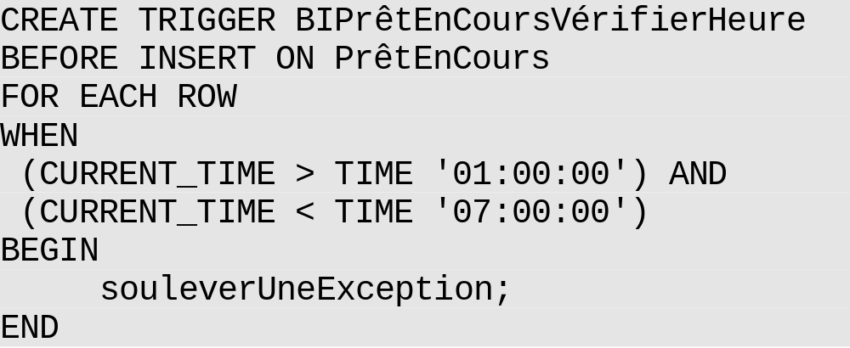
Utilisation de TRIGGER
Le prêt est interdit 1h00 et 7h00
© Robert Godin. Tous droits réservés.

Slide 42
13.3 Niveau interne du schéma relationnel : conception physique
Input
  schéma (niveau conceptuel) initial
  estimations des volumes de données
  architecture
    contraintes SGBD
    contraintes plate-forme
  charge de travail
    exigences de performance
Output
  le « meilleur » schéma interne
    solution approchée
© Robert Godin. Tous droits réservés.

Slide 43
13.3.1 Conception physique dans un contexte centralisé
Organisations primaires
Organisations secondaires
© Robert Godin. Tous droits réservés.

Slide 44
Organisation primaire
Fichiers et paramètres d'allocation d'espace
  quel disque/site
    architectures RAID
  taille de bloc
  taille de fichier
    fixe
    allocation dynamique
      taille des granules
© Robert Godin. Tous droits réservés.

Slide 45
Organisation primaire (suite)
Paramètres d'allocation d'espace aux tables
  quels fichiers ?
  taille des granules
  homogène / hétérogène
  colonne externe ? (multimédia)
    chemin vers fichier externe
    URL
© Robert Godin. Tous droits réservés.

Slide 46
Organisation primaire (suite)
Paramètres du mécanisme d'allocation d'espace aux lignes
  position dans le fichier
    allocation sérielle, grappe, index primaire, hachage
    réservation d ’espace
    paramètres spécifiques à l ’organisation
  enregistrements
    taille fixe/variable
    chevauchant ou non
    compression
    cryptage
  gestion des identifiants d ’enregistrement (IDE)
© Robert Godin. Tous droits réservés.

Slide 47
Organisations secondaires
Chemins d ’accès supplémentaires
  référence par IDE
Index secondaire
Organisation multidimensionnelle
Listes
  SGBD réseau
Collections de références
  SGBD objet
© Robert Godin. Tous droits réservés.

Slide 48
13.3.2 Le processus de conception
Intrants
  schéma relationnel au niveau conceptuel
  volume des tables
    estimation difficile
  charge de travail
    partir des cas d ’utilisation
Sortie
  schéma interne « optimal »
© Robert Godin. Tous droits réservés.

Slide 49
Problème d ’optimisation complexe
Enjeux conflictuels
  lecture/écriture, espace/temps
Grande quantité de paramètres
Mesures approximatives
Evolution des paramètres
Solution approchée
  heuristiques
Surveillance et mise au point
© Robert Godin. Tous droits réservés.

Slide 50
13.3.3 Heuristiques de conception
Sous-ensemble des opérations
  en ordre d ’ importance
Négliger le coût des mises à jour
Négliger le coût en espace mémoire
Méthode gloutonne
© Robert Godin. Tous droits réservés.

Slide 51
Méthode gloutonne
Initialiser schémaInterne
  e.g. organisation sérielle pour chacune des tables
Pour chacune des opération_{i} (en ordre de priorité)
  trouver meilleur plan P pour opération_{i} selon schémaInterne
  chercher amélioration de schémaInterne
    qui permet de produire un meilleur plan P ’
    sans pénaliser opération₁ … opération_{i-1}
  si P ’ meilleur que P
    schémaInterne := schémaInterne amélioré
Comment améliorer ?
  heuristiques d ’amélioration
© Robert Godin. Tous droits réservés.

Slide 52
13.3.4 Sélection par égalité
SELECT ...
FROM T
WHERE X = uneValeurDeX
Heuristique
  Si
    bonne sélectivité de X
    volume de données suffisant
  1. Hachage sur X
  2. Index primaire ou index groupant sur X
  3. Index secondaire sur X
  N.B. Conditions particulières
© Robert Godin. Tous droits réservés.

Slide 53
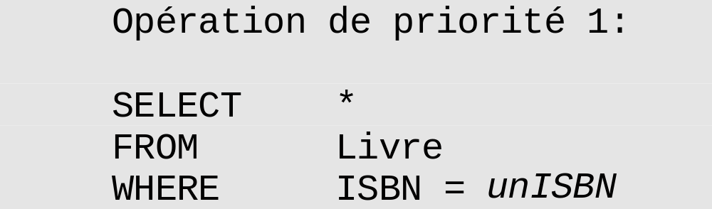
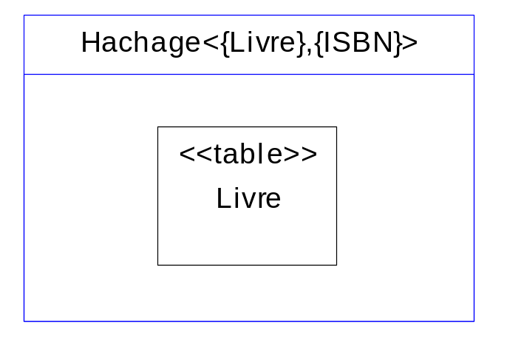
Exemple glouton
>>> sélectivité de ISBN
>>> volume de données
TempsES (S=H) = 10,1ms
  volume assez stable
TempsES (S=IP) = 40,4ms
  sélection par intervalle non pertinente
TempsES (S=IS) = 50,5ms
© Robert Godin. Tous droits réservés.

Slide 54
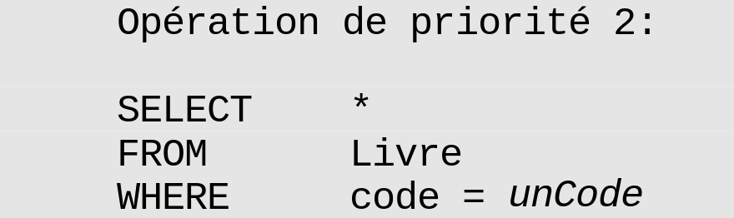
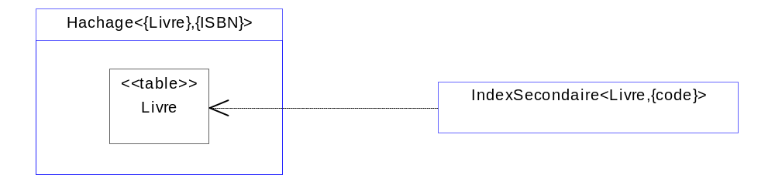
Exemple
Meilleur plan P avec schéma interne précédent
  TempsES (BAL) > 50 010ms (meilleur cas)
sélectivité de code = 1/4000
volume de données suffisant
TempsES (S=H) = 131,3ms
  conflit avec hachage sur ISBN
TempsES (S=IP) = 222,2ms
  conflit ...
TempsES (S=IS) = 2595,7ms
  seule possibilité pour éviter de pénaliser 1
© Robert Godin. Tous droits réservés.

Slide 55
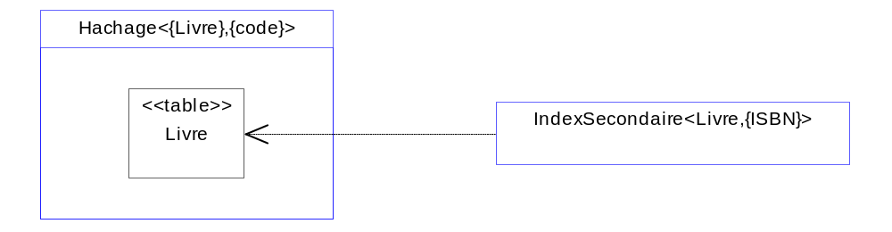
Glouton : temps moyen sous-optimal
Hypothèse
  sélection par ISBN : 50 fois par jour
  sélection par code : 30 fois par jour
  moyenne : (50*10,1 + 30*2 595,7)/80 = 1 979,7 ms
Pénaliser un peu opération 1…
  moyenne : (50*50,5 + 30*131,3)/80 = 80,8 ms
© Robert Godin. Tous droits réservés.

Slide 56


Meilleur plan P avec schéma interne précédent
  TempsES (S=IS sur code) = 2 595,7ms
TempsES (S=IS sur la clé composée {code, annéeParution} ) = 90,9ms
N.B. Index sur {code, annéeParution} utilisé pour :
© Robert Godin. Tous droits réservés.

Slide 57

Indexer les colonnes individuelles ?
TempsES(S∩) = 3 221,9 ms
© Robert Godin. Tous droits réservés.

Slide 58


Meilleur plan P avec schéma interne précédent
  505 000 ms (pire cas) > TempsES (BAL) > 5 010 ms (meilleur cas)
TempsES (S=IS sur annéeParution ) = 102 565,5 ms
© Robert Godin. Tous droits réservés.

Slide 59
Accès multidimensionnel
Ex: accès par titre, code, annéeParution et nomEditeur
  seule ou en combinaison
Indexer toutes les combinaisons ?
Un index pour chacune des colonnes
Organisation multidimensionnelle
Index bitmap pour faible facteur de sélectivité
© Robert Godin. Tous droits réservés.

Slide 60
Maintenance des contraintes d ’intégrité
Contrainte PRIMARY KEY(ISBN)
  hachage ou indexage sur ISBN
Heuristique
  hachage ou indexage sur PRIMARY KEY et UNIQUE
  Oracle :
    index secondaire automatique
© Robert Godin. Tous droits réservés.

Slide 61

13.3.5 Sélection par intervalle
Index sur titre
Préfixe ~ intervalle
© Robert Godin. Tous droits réservés.

Slide 62

13.3.6 Tri du résultat (ORDER BY)
Index primaire sur datePrêt
Index secondaire inutile dans ce cas
© Robert Godin. Tous droits réservés.

Slide 63

13.3.7 Calcul du minimum (MIN) et du maximum (MAX)
Index sur noSequence
© Robert Godin. Tous droits réservés.

Slide 64

13.3.8 Calcul d'agrégat (GROUP BY)
Index primaire, grappe ou hachage sur idUtilisateur
© Robert Godin. Tous droits réservés.

Slide 65
13.3.9 Jointure par égalité
Jointure sur la clé de jointure X
  bonne sélectivité de X
  volume de données suffisant
Heuristique
  1. Organisation hétérogène sur X
    grappe, hachage ou index primaire (pré-jointure)
  2. Organisation homogène sur X
    table interne ( boucle imbriquée )
© Robert Godin. Tous droits réservés.

Slide 66


Organisation hétérogène
TempsES (PJ) =
  TempsES (BAL_{Livre}) + TempsES (BAL_{Catégorie}) = 5 030 ms
Pénalise TempsES (BAL pour Catégorie)
© Robert Godin. Tous droits réservés.

Slide 67
Organisation homogène
Livre ou Catégorie ?
  organisation sur code pour Livre
    ne pénalise pas TempsES (BAL pour Catégorie)
  organisation sur code pour Catégorie
  faible sélectivité de la jointure...
© Robert Godin. Tous droits réservés.

Slide 68

Cas d ’une jointure sélective
Organisation hétérogène à éviter
  jointure sélective pour Exemplaire
© Robert Godin. Tous droits réservés.

Slide 69
13.3.10 Impact du plan d'exécution de l'optimiseur de requête
Heuristiques précédentes pas toujours pertinentes
Cas de requêtes complexes
  plusieurs sélections, jointures, ...
Tenter de prévoir le plan d ’exécution
  utiliser modèles de coût
© Robert Godin. Tous droits réservés.

Slide 70


Exemple
Heuristique : index primaire sur datePrêt ?
© Robert Godin. Tous droits réservés.

Slide 71
Exemple
Ne peut faire mieux que BIM avec organisation homogène
  voir estimations
© Robert Godin. Tous droits réservés.

Slide 72



Schéma 1 (privilégie sélection)
Organisation sur code de Livre ???
© Robert Godin. Tous droits réservés.

Slide 73


Schéma 2 (privilégie jointure)
© Robert Godin. Tous droits réservés.

Slide 74


Schéma 3 (index secondaires seulement)
© Robert Godin. Tous droits réservés.

Slide 75

Cas complexe
© Robert Godin. Tous droits réservés.

Slide 76

© Robert Godin. Tous droits réservés.

Slide 77

Plan générique
© Robert Godin. Tous droits réservés.

Slide 78

Schéma 1
Variante : index secondaires
© Robert Godin. Tous droits réservés.

Slide 79

Plan correspondant au schéma 1
© Robert Godin. Tous droits réservés.

Slide 80

Raffinement
Organisation hétérogène
© Robert Godin. Tous droits réservés.

Slide 81

Autre possibilité
© Robert Godin. Tous droits réservés.

Slide 82
13.3.11 Techniques sophistiquées de conception et mise au point
Enjeu important
Simulation
Banc d ’essais
Dernier recours
  surveillance
  mise au point
© Robert Godin. Tous droits réservés.

Slide 83
13.3.12 Modification du schéma conceptuel
Dernier recours
Introduction de redondance
  dénormaliser
  introduction d ’éléments dérivés
Favoriser lecture (SELECT)
Pénaliser écriture
  traitements de maintien de la cohérence
© Robert Godin. Tous droits réservés.

Slide 84
13.3.12.1 ALTERNATIVES DE TRADUCTION
Attributs multivalués
Associations
Généralisations
...
© Robert Godin. Tous droits réservés.

Slide 85


13.3.12.2 DÉNORMALISATION
Inclure Editeur dans Livre
Évite jointure coûteuse
Maintien de la cohérence
  nomEditeur → ville dans Livre (modifiée)
  ajout de TRIGGER
© Robert Godin. Tous droits réservés.

Slide 86


13.3.12.3 INTRODUCTION D'ÉLÉMENTS DÉRIVÉS
Index sur noSequence
Nouvelle table PrêtEnCoursGénéral(maxNoSequence)
© Robert Godin. Tous droits réservés.

Slide 87
Oracle et Designer
Code Control Sequence de Designer
  maximum dans une table Code Control
  blocage du au verrouillage
SEQUENCE Oracle
  CREATE SEQUENCE nomSequence ...
    INSERT INTO …(nomSequence.NEXTVAL,…)
  série de valeurs en antémémoire
    pas de blocage
  problème de trous dans la SEQUENCE
© Robert Godin. Tous droits réservés.

Slide 88
13.3.12.4 FRAGMENTATION HORIZONTALE
Cas des données archivées
  table pour données récentes (e.g. PrêtEnCours)
  table pour historique (e.g. PrêtArchivé)
  VIEW pour cacher la fragmentation
Oracle8
  fragmentation transparente de table
    clause PARTITION
  fragmentation d ’index
© Robert Godin. Tous droits réservés.

Slide 89
13.3.12.5 FRAGMENTATION VERTICALE
Cas des colonnes volumineuses (LOB)
Traduction de généralisation par délégation
© Robert Godin. Tous droits réservés.

Slide 90

CONCEPTION D'UN ENTREPÔT DE DONNÉES
© Robert Godin. Tous droits réservés.

Slide 91
Caractéristiques
Entrepôt de données = redondance contrôlée
Requêtes d ’analyse de données (OLAP)
  complexes
  imprévisibles
  grand volume
Relational OLAP - ROLAP
  schéma en étoile
Multidimensional OLAP -MOLAP
  cube de données
Table virtuelle matérialisée
Parallélisme
Organisations multidimensionnelles
© Robert Godin. Tous droits réservés.

Slide 92

Schéma en étoile
(star schema)
Table de faits
Dimensions :
cube de données
Tables de dimensions :
hiérarchie de granularité
© Robert Godin. Tous droits réservés.

Slide 93
13.4 Paramètres du mécanisme d'allocation d'espace : cas de Oracle
DATABASE
  fichiers de données (DATAFILE)
  fichiers de journalisation (REDO LOG)
  fichiers de contrôle (control file)
  utilisé par un serveur (instance)
© Robert Godin. Tous droits réservés.

Slide 94
Démarrage du serveur
Installation d'un serveur Oracle
  DATABASE automatiquement créée
Démarrage d ’un serveur Oracle
  ouvre fichier de configuration
    e.g. C:\orawin\DATABASE\initorcl.ora (si SID = orcl)
  ouvre fichier de contrôle
    e.g. C:\orawin\DATABASE\ctl1orcl.ora
  ouvre fichiers de données/journal
  la DATABASE est montée (mounted)
© Robert Godin. Tous droits réservés.

Slide 95
TABLESPACE
DATABASE = ensemble de TABLESPACE
  minimum 1 (SYSTEM TABLESPACE)
    contient le dictionnaire de données
  peut ajouter des TABLESPACE
TABLESPACE
  espace pour TABLE (et autres objets)
  = ensemble de DATAFILE
© Robert Godin. Tous droits réservés.

Slide 96

Clauses TABLESPACE et STORAGE
Taille des EXTENTS
© Robert Godin. Tous droits réservés.

Slide 97
EXTENT, SEGMENT
EXTENT
  granule d'allocation d'espace
  ensemble de blocs contigus
  dans un DATAFILE du TABLESPACE
Clause STORAGE de défaut
    niveau TABLESPACE
    niveau DATABASE
SEGMENT
  ensemble de EXTENT d ’un objet
    (DATA, INDEX, ROLLBACK, TEMPORARY SEGMENTS)
© Robert Godin. Tous droits réservés.

Slide 98
Conception des TABLESPACE
1. Unité de base de prise de copie
2. Sélectivement désactivés (offline)
3. TABLESPACE sur des disques différents
  réduire congestion
4. EXTENT de même taille ensemble
5. Limiter fragmentation
TABLESPACE de défaut
  associé au authorizationID
© Robert Godin. Tous droits réservés.

Slide 99

Allocation sérielle par défaut
Enregistrements de taille variable
  adressage structuré par bloc
    ROWID
  gestion des débordements par chaînage
  voir volume 1, chap.2
PCTFREE
  réservé pour UPDATE
PCTUSED
  seuil pour retour dans FREE LIST
INITRANS
  entrée de transaction
MAXTRANS
© Robert Godin. Tous droits réservés.

Slide 100
Organisation par grappe (CLUSTER INDEX ou HASH)
Homogène ou hétérogène
Clé de grappe (CLUSTER KEY)
INDEX
  index groupant
HASH
  hachage statique
© Robert Godin. Tous droits réservés.

Slide 101

CLUSTER INDEX
Allocation sérielle + index
Réservation d ’espace (SIZE)
© Robert Godin. Tous droits réservés.

Slide 102
CLUSTER HASH
SIZE
  taille d ’un paquet
HASHKEYS
  nombre minimal de paquets
  h(clé) = expression contenant la clé MOD HASHKEYS
    arrondi à nombre premier
HASH IS
  fonction de hachage
© Robert Godin. Tous droits réservés.

Slide 103
Index BITMAP
Version 7.3 et +
  petit domaine
  données peu volatiles
    DATAWHAREHOUSE
© Robert Godin. Tous droits réservés.

Slide 104

Index primaire
Version 8
Interdit index secondaire
© Robert Godin. Tous droits réservés.

Slide 105
Partition des tables et des index
Fragmentation horizontale
Clé de partition
Clause PARTITION BY RANGE (clé)
  partie->TABLESPACE
Partition d ’un index secondaire
© Robert Godin. Tous droits réservés.

Slide 106

Index secondaire
Arbre-B⁺ secondaire
  variante B* pour division
Entrée d ’une feuille
  clé, ROWID
  clés non uniques répétées
PCTFREE
  taux de remplissage au chargement
PCTUSED
  non applicable
INITRANS, MAXTRANS
  idem table
La table peut contenir des données au moment du CREATE INDEX
© Robert Godin. Tous droits réservés.

Slide 107

Exemple
© Robert Godin. Tous droits réservés.

Slide 108
13.5 Mise au point de la configuration du SGBD : cas de Oracle
Espace RAM
Processus SGBD
Journal
Option parallèle
  plusieurs instances
© Robert Godin. Tous droits réservés.

Slide 109
Organisation RAM
System Global Area
  espace mémoire partagé
Paramètres du fichier de configuration INITxxxx.ORA
  Database Buffer Cache
  Redo Log Buffer
  Dictionary Cache
  Shared Pool
    un shared SQL area par opération SQL
© Robert Godin. Tous droits réservés.

Slide 110
Processus du SGBD
Processus serveur (dédié-Snnn ou multi-fils)
Database Writer (DBWn)
Log Writer (LGWR)
Checkpoint (CKPT)
System Monitor (SMON)
Process Monitor (PMON)
Archiver (ARCH)
Recoverer (RECO)
Dispatcher (Dnnn)
Lock (LCKn)
Job Queue (SNPn)
© Robert Godin. Tous droits réservés.

Slide 111
Configuration du journal
Nombre de ROLLBACK SEGMENT
Paramètre des ROLLBACK SEGMENT
  INITIAL, NEXT, MINEXTENT, MAXEXTENT, OPTIMAL,…
Nombre de fichiers REDO LOG et taille des fichiers
Délai entre points de vérification
Nombre de groupes de REDO LOG
© Robert Godin. Tous droits réservés.

Slide 112
Oracle 10g
Automatisation accrue de la mise au point de la configuration
  Mécanismes de surveillance et de mise au point intégrés
  Basés sur connaissances d’experts de la mise au point
© Robert Godin. Tous droits réservés.

Slide 113
13.6 Choix de l'architecture et bancs d'essais TPC
Choix du matériel, réseau, système d’exploitation, SGBD, …
  Difficulté : évolution rapide des technologies
Transaction Processing Performance Council (TPC)
  http://www.tpc.org
  Comparaison de différentes architectures
  Initialement TPC-A, TPC-B: OLTP
    transactions par seconde (tps)
    prix/tps
  TPC-C remplace A et B
    mélange de transactions plus réaliste
    transactions par minute (tpmC)
  TPC-H et TPC-R : OLAP
  TPC-W : e-commerce
BD objet : OO7
© Robert Godin. Tous droits réservés.

